Slide 1
沈阳市应急管理局
2022年政府信息公开工作年度报告

Slide 2
总体情况
2022年，沈阳市应急管理局在市委、市政府的领导下，以习近平新时代中国特色社会主义思想为指导，全面贯彻落实国家和省、市有关决策部署，认真执行市政务公开工作办公室印发的《沈阳市2022年政务公开工作要点》《关于做好政务公开自查工作的通知》等工作要求，以公开促落实、促规范、促服务，进一步提高了政府信息公开工作的质量和实效，让人民群众享有更多的知情权、参与权、监督权。

Slide 3
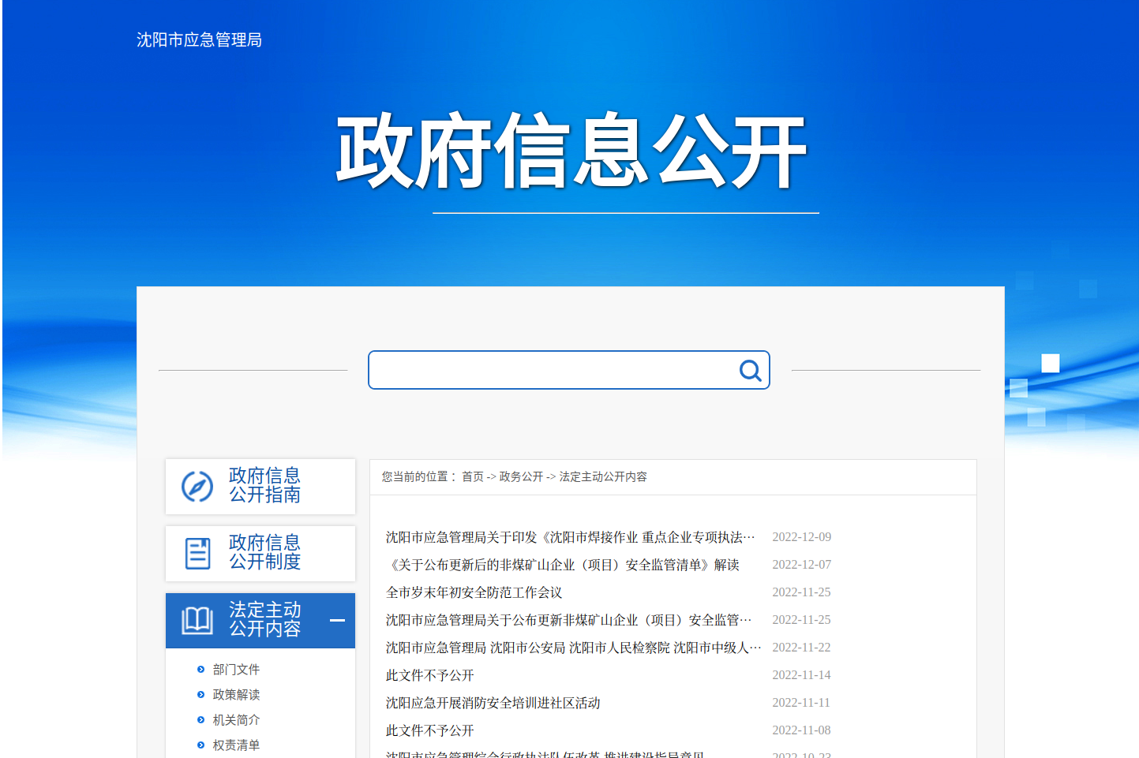
加强主动公开工作力度
2022年，局门户网站发布信息2677条，局微博发布信息262条，微信公众号推送信息146条，单日阅读量6000+人次。同时，不断拓宽主动公开形式，加强与中国应急管理报、人民日报、新闻头条、986电台等媒体合作，联动开设应急专栏等栏目，加强信息公开宣传。

Slide 4
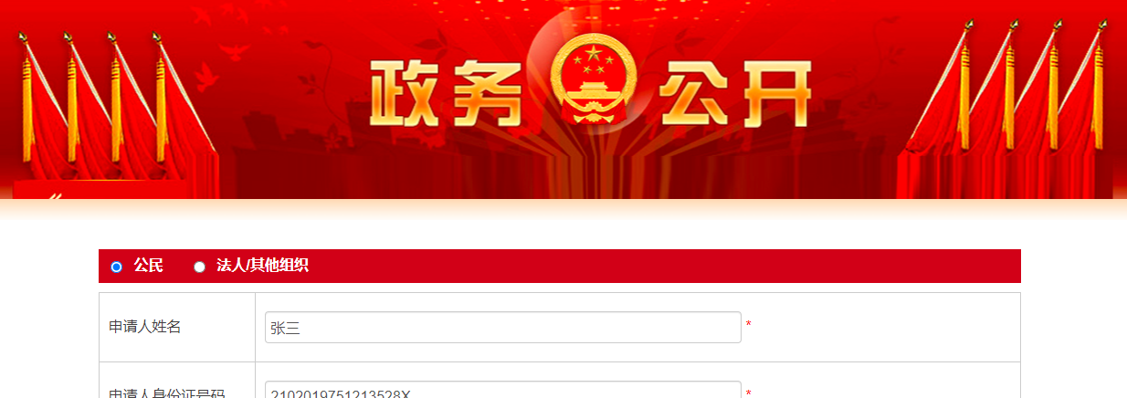
提高依申请公开办理质量
2022年度信息公开网受理办结依申请公开16件
全部按规定时限、格式规范答复申请人

Slide 5
加强政务公开平台建设
市应急管理局高度重视网站建设工作，成立了分管局长为组长，办公室主任为副组长、业务部门的负责同志为小组成员的信息公开领导小组。领导小组下设办公室，具体负责政务公开的网站平台日常管理和协调工作，并定期向领导小组汇报工作进展，制定发布工作规划并落实信息发布审核责任制，形成统一领导，办公室主抓，其余部门各负其责，齐抓共管的格局。

Slide 6
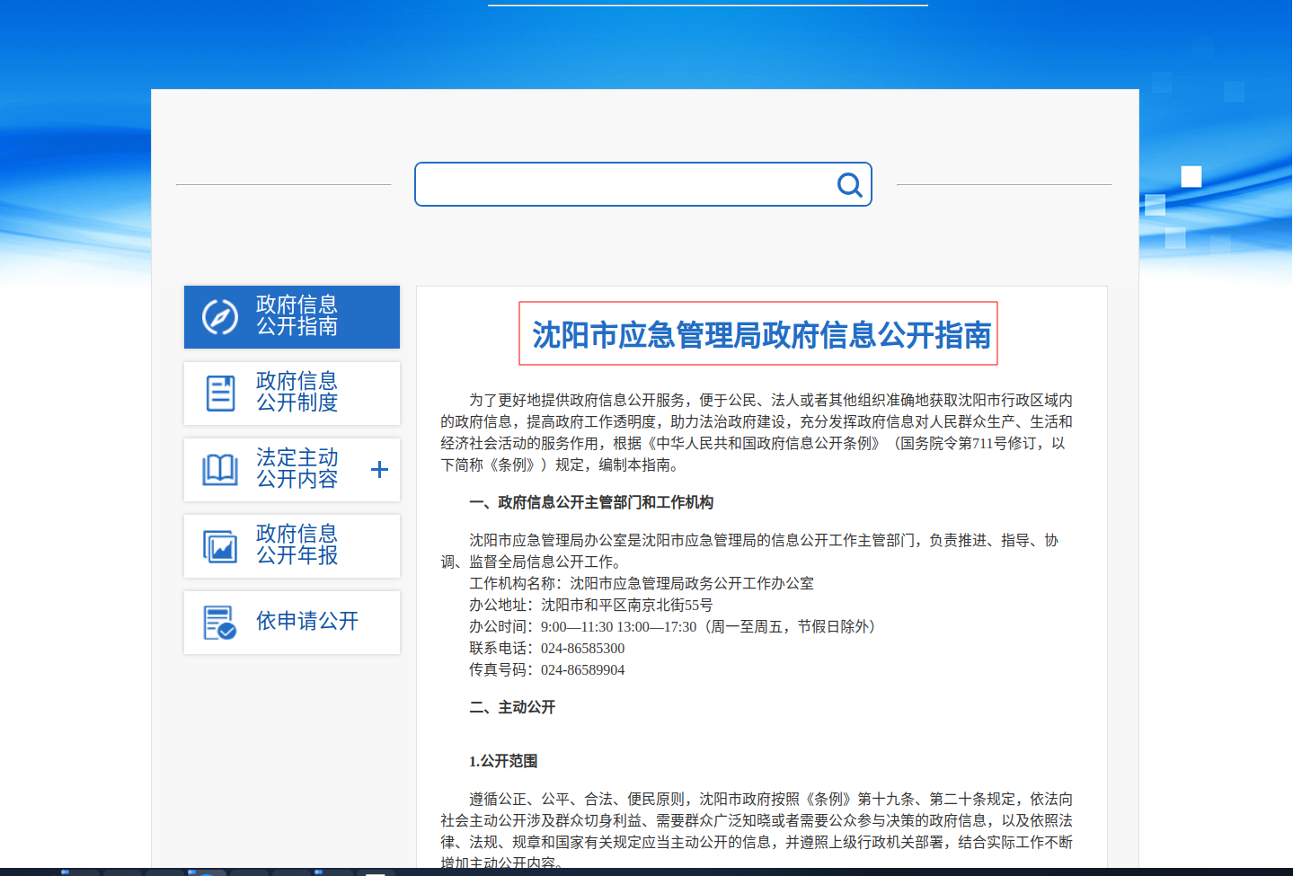
确保监督保障取得实效
1.编制了《市应急管理局信息公开指南》2.明确了政务公开工作流程
3.进一步规范政务信息公开工作

Slide 7
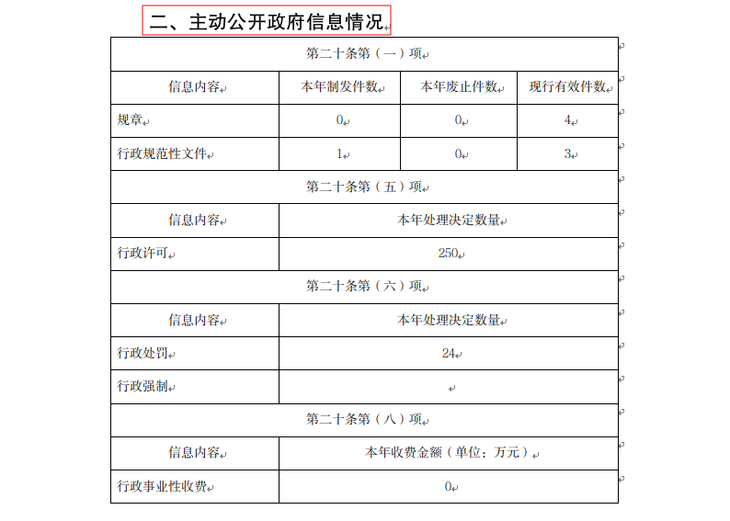
主动公开政府信息情况

Slide 8
政府信息公开行政复议、行政诉讼情况
2022年，未收到公开行政复议、行政诉讼

Slide 9
存在的主要问题及改进情况
主要问题
改进情况
政策把握欠缺
《条例》理解不够
加强系统学习
落实专人专管

Slide 10
其他需要报告的事项
本年度无其他需要报告的事项

